Slide 1
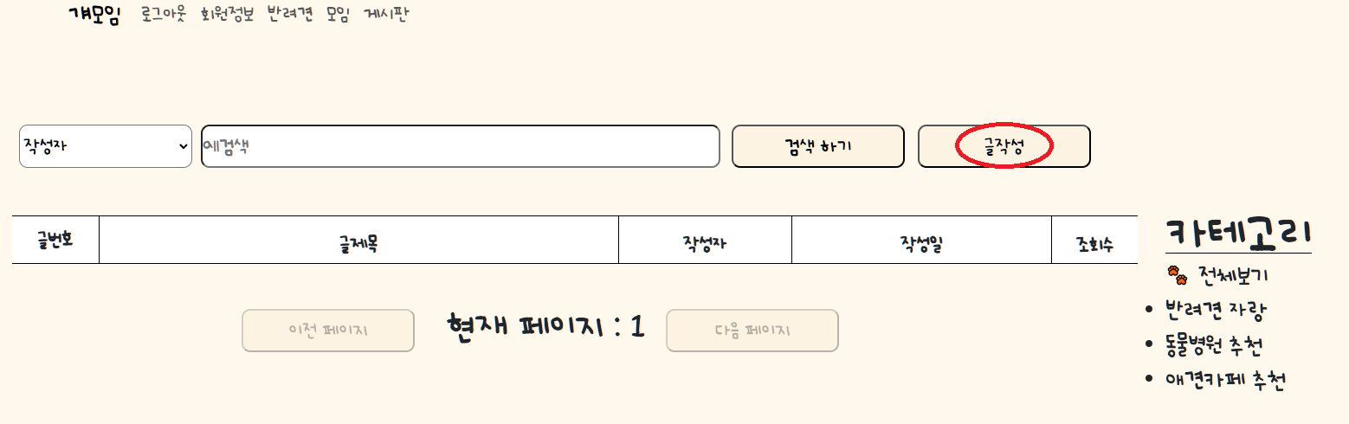
게시판 글 쓰기

Slide 2
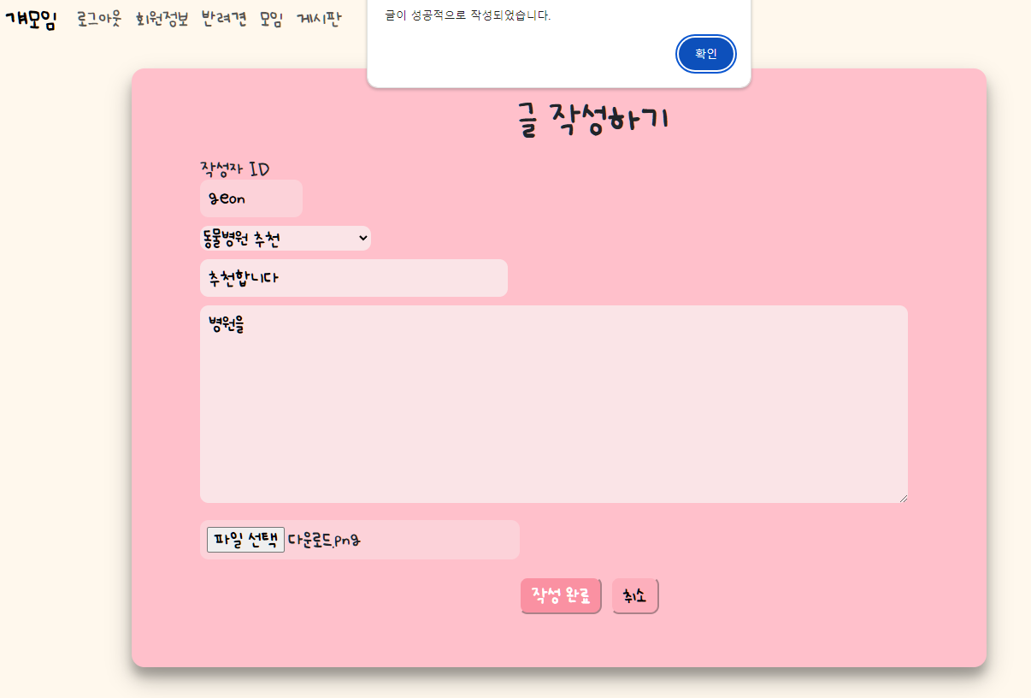

Slide 3
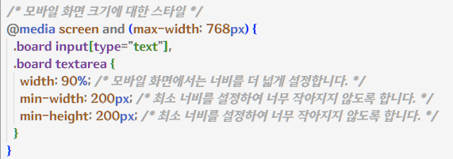
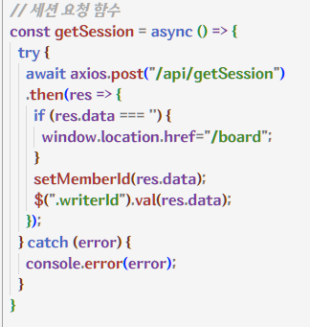
사용자측 코드
CSS 반응형 추가
BoardWrite.js

Slide 4
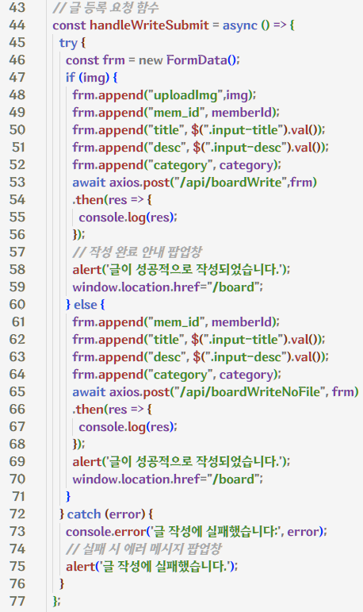
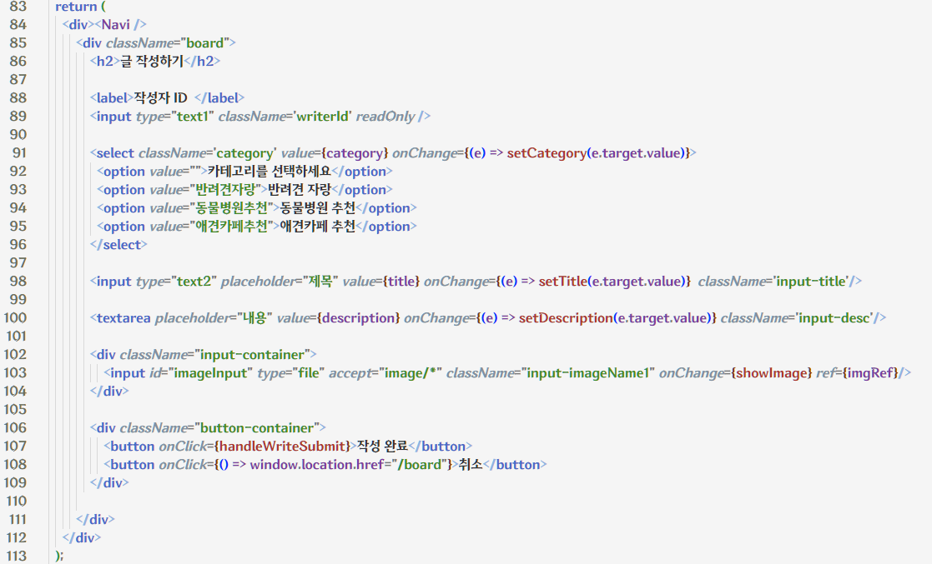

Slide 5
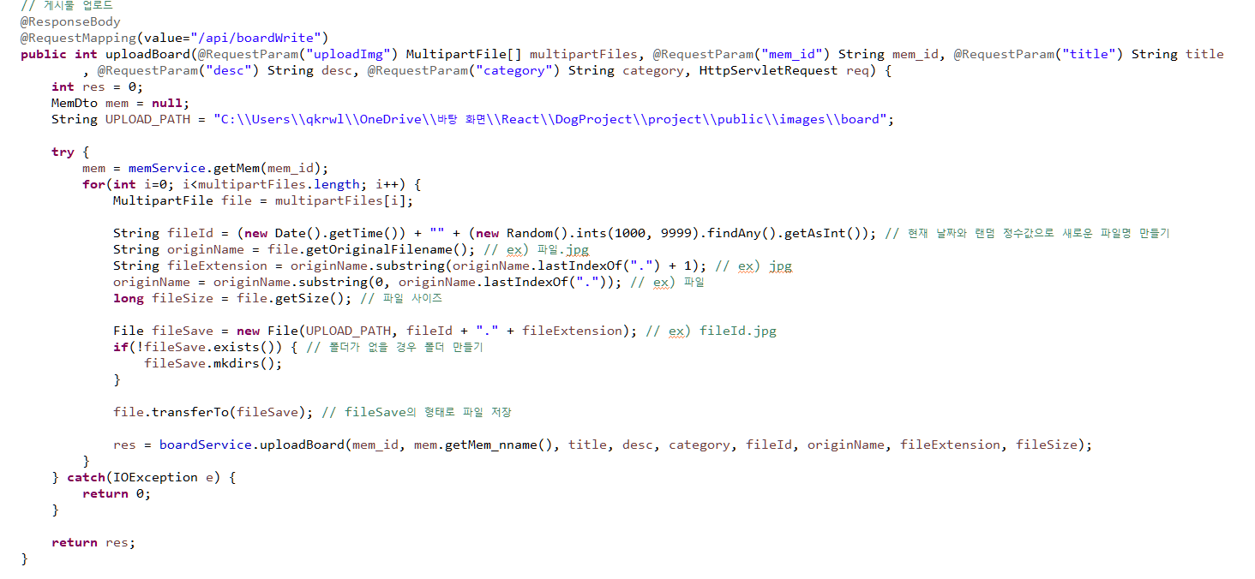
서버측 코드
BoardController

Slide 6
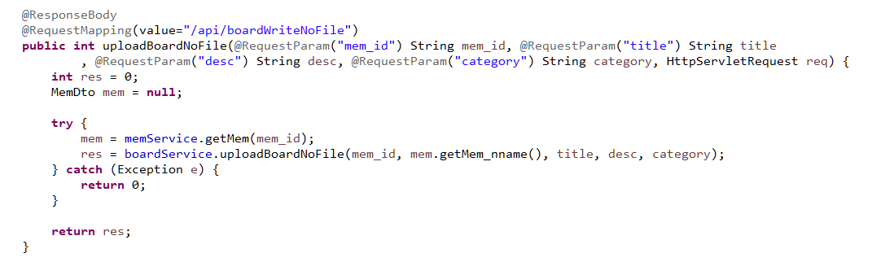
BoardService

Slide 7
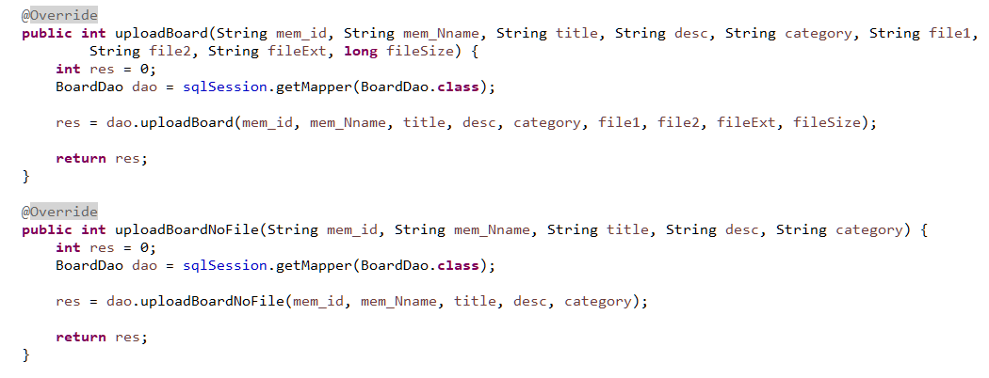
BoardServiceImpl
BoardDao

Slide 8
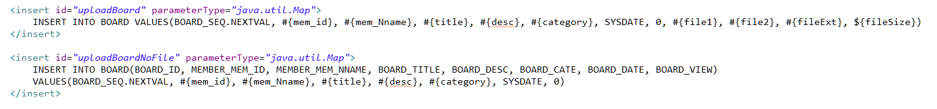
BoardDao.xml

Slide 9
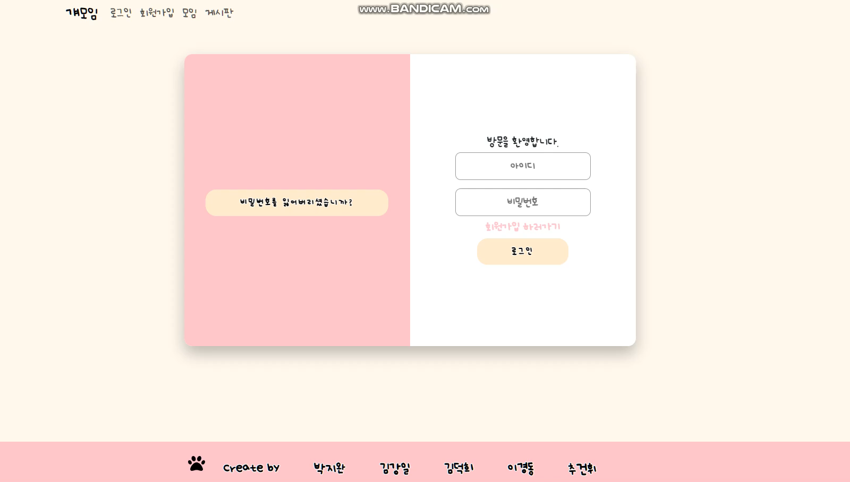
시연하기

Slide 10
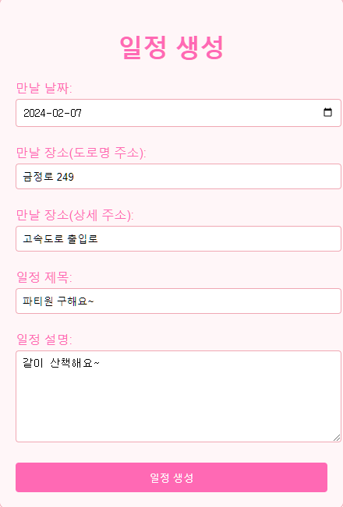
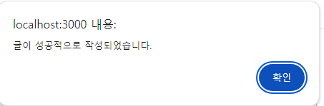
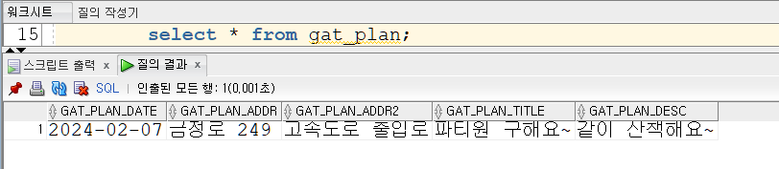
모임 일정 생성하기

Slide 11
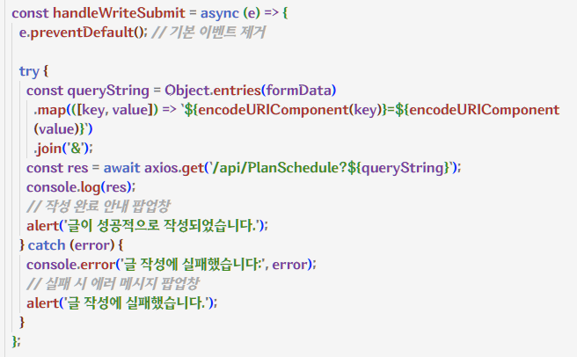
사용자측 코드
PlanSchedule.js

Slide 12
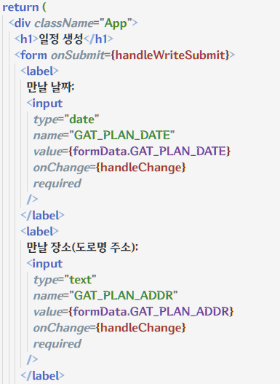
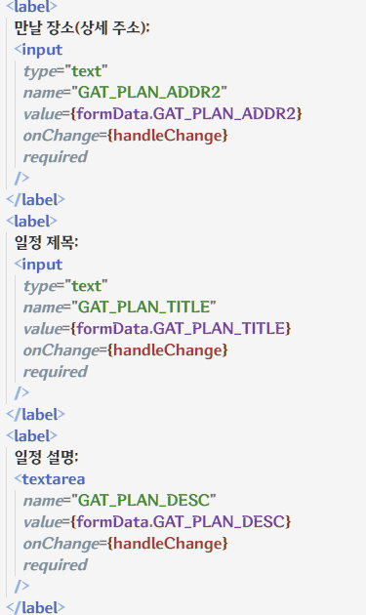

Slide 13
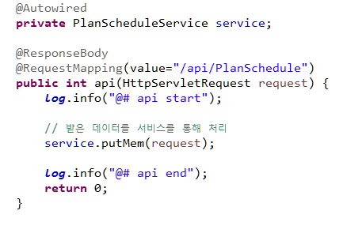
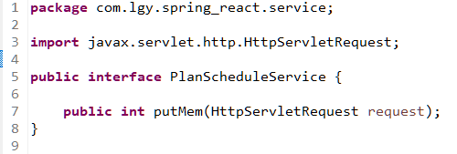
서버측 코드
PlanScheduleController
PlanScheduleService

Slide 14
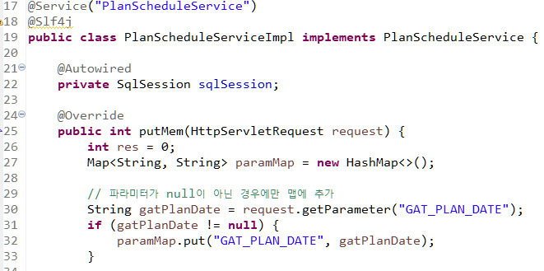
PlanScheduleServiceImpl

Slide 15
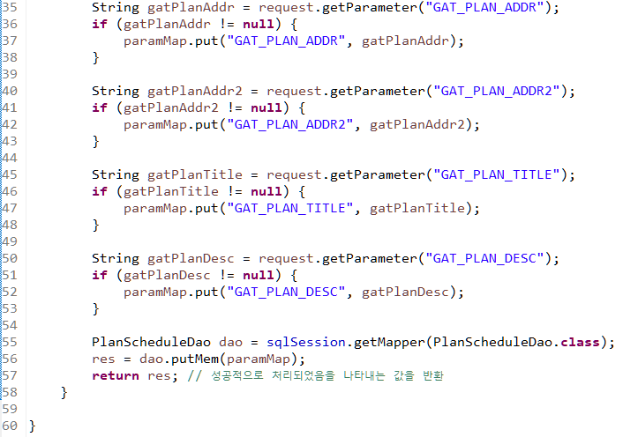

Slide 16
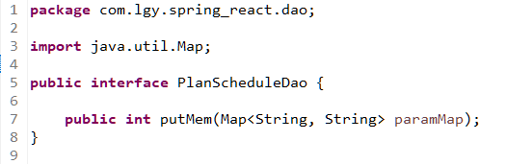
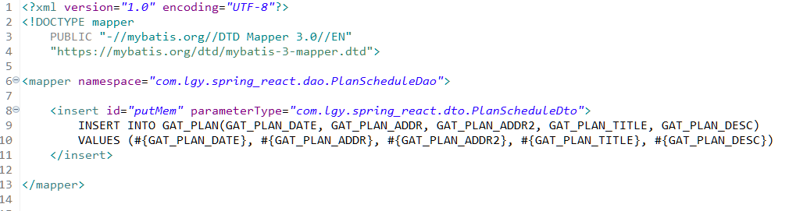
PlanScheduleDao
PlanScheduleDao.xml

Slide 17
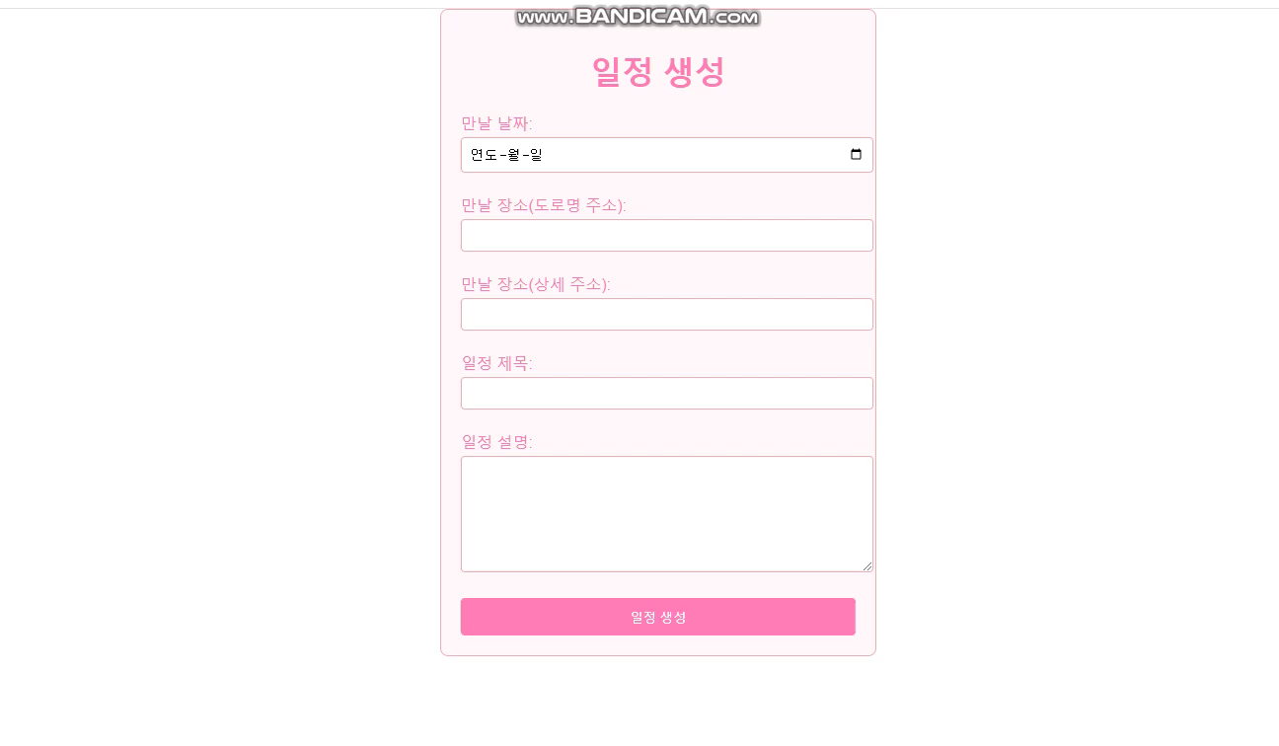
시연하기

Slide 18
소감
실력이 부족하여 진행하는 데에 많은 어려움을 겪었지만, 좋은 팀원들과 팀장님의 도움으로 문제 해결을 할 수 있었습니다. 아직 미흡하지만 전반적인 프로젝트 경험을 통해 한 걸음 더 성장하는 계기가 되었습니다.

